Slide 1
PHÒNG GDĐT HUYỆN ĐẠI LỘC
TRƯỜNG TIỂU HỌC ĐOÀN NGHIÊN
Chào mừng quý thầy, cô về dự giờ thăm lớp 2B
Toán
Khối trụ, khối cầu (tiết 1)
GV: Nguyễn Thị Trâm

Slide 3
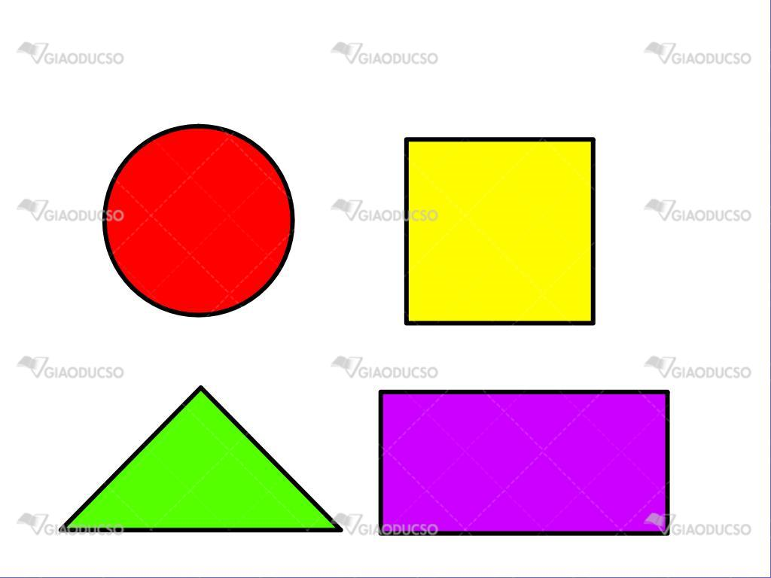
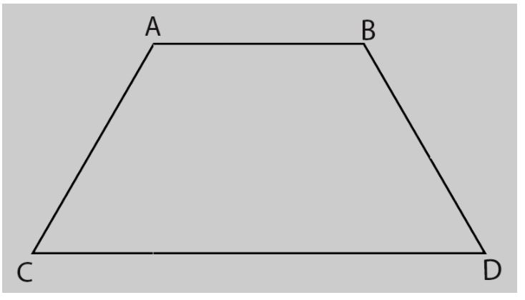
Hình tròn
Hình vuông
Hình tứ giác
Hình tam giác
Hình chữ nhật

Slide 4
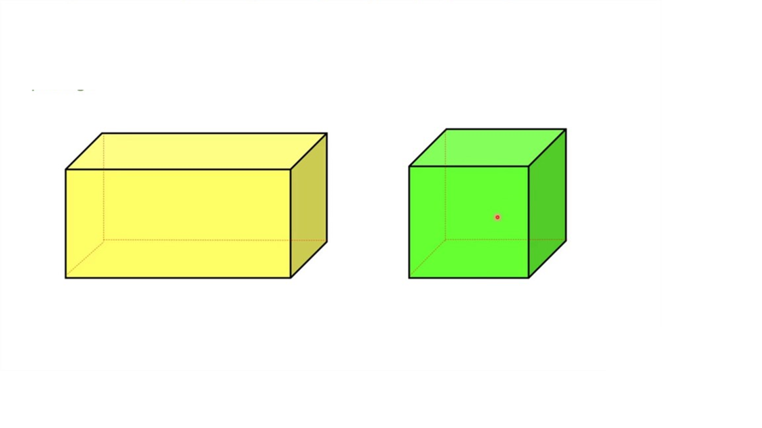
Hình 1
Khối hộp chữ nhật
Hình 2
Khối lập phương

Slide 5
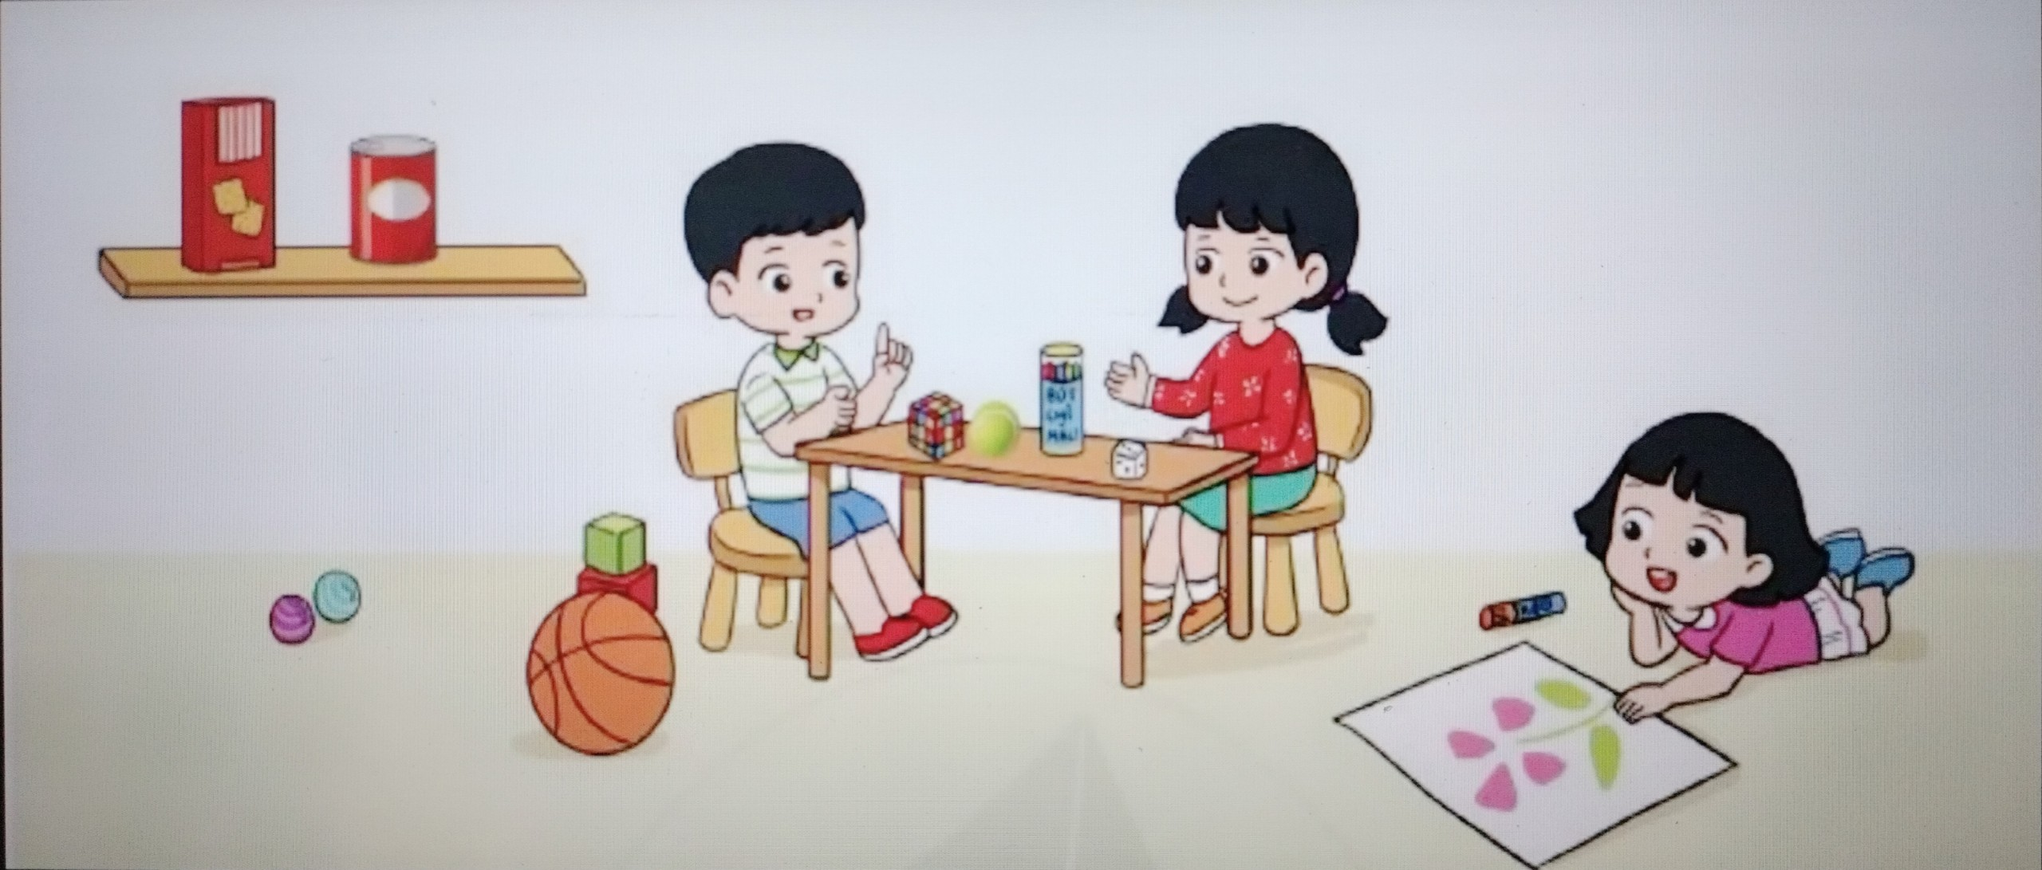

Slide 6
Thứ tư ngày 1 tháng 2 năm 2023
Toán:
Khối trụ, khối cầu (tiết 1)
Yêu cầu cần đạt:
Củng cố bảng nhân 2, bảng chia 2.
Củng cố thực hiện tính trường hợp có hai hoặc ba dấu phép tính.
Vận dụng vào tính nhẩm và giải các bài toán có lời văn.

Slide 7
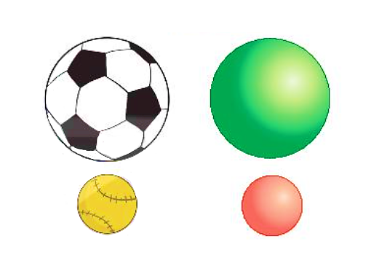
Khối cầu
Khối trụ

Slide 8
Cách nhận biết khối trụ, khối cầu
Khối trụ | Khối cầu
Lăn được nhưng chỉ lăn về được 1 hướng. Hình dạng: Có 2 mặt phẳng 2 bên. Khối trụ có thể xếp chồng lên nhau được vì 2 đầu có 2 mặt phẳng. | Lăn được về nhiều hướng Hình dạng: Xung quanh tròn đều, không có góc cạnh, không có mặt phẳng. Không chồng lên nhau được vì các mặt tiếp xúc đều tròn.

Slide 10
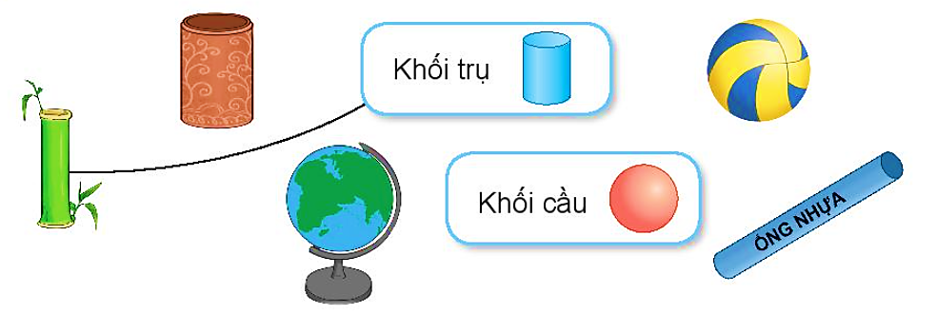
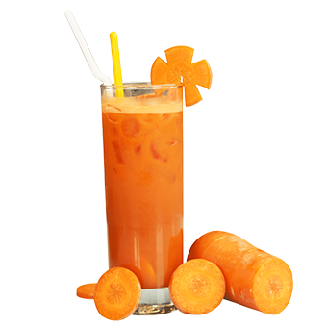
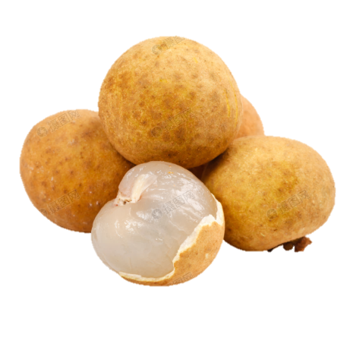
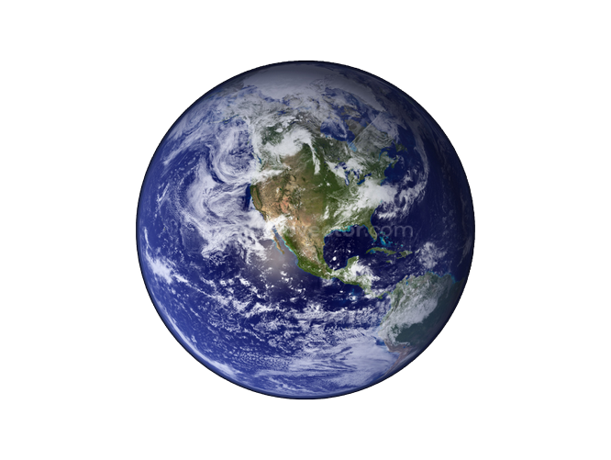
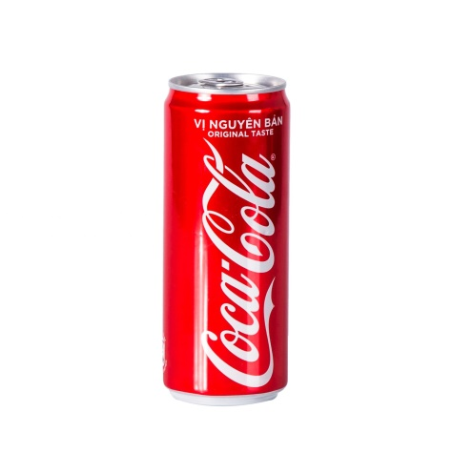
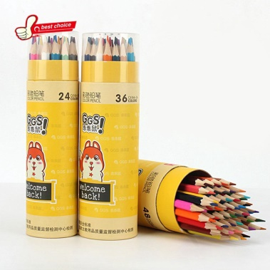
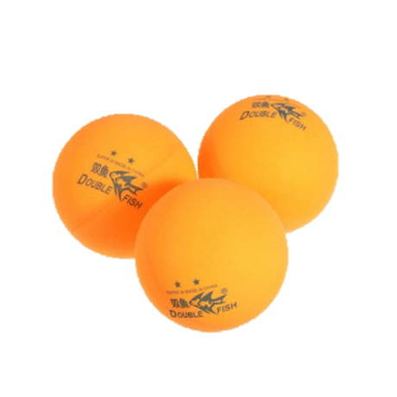
1
Hình nào là khối trụ? Hình nào là khối cầu?
Khối cầu
Khối trụ
A.
B.
C.
D.
2
a) Mỗi vật sau có dạng khối gì?
b) Hãy nêu tên một số đồ vật có dạng khối trụ hoặc khối cầu mà em biết.
Khối trụ
Khối cầu

Slide 11
3
Quan sát tranh rồi chỉ ra hình có dạng khối trụ, hình có dạng khối cầu.

Slide 12
Vận dụng

Slide 13
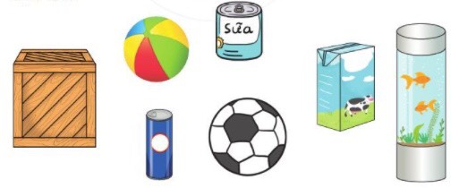
1.Kể tên một số đồ vật có dạng khối trụ, khối cầu có trong hình sau:
- Đồ vật có dạng khối trụ: Lon sữa, lon nước, bình cá cảnh.
- Đồ vật có dạng khối cầu: Quả bóng

Slide 14
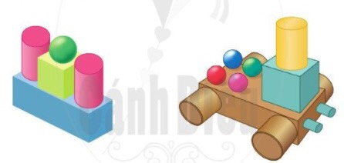
2. Mỗi hình sau có bao nhiêu khối trụ, khối cầu, khối lập phương, khối hộp chữ nhật?
Hình 1
Hình 2
Hình 1: 2 khối trụ, 1 khối cầu, 1 khối lập phương, 1 khối hộp chữ nhật.
Hình 2: 7 khối trụ, 4 khối cầu, 1 khối lập phương, 1 khối hộp chữ nhật

Slide 15
Tạm biệt các bạn

